Slide 1

Plexus lombaire
UNIVERSITE IBN KHALDOUN TIARET
ANNEXE DE MEDECINE
ANNEE UNIVERSITAIRE 2023 -2024
Dr BENYAHIA.S
SPECIALISTE EN ANATOMIE GENERALE

Slide 2
Plan du cours
I- Définition
II- Constitution
III- Situation
IV- Distribution
V-Rapports
VI- Branches terminales
Nerf Fémoral ou crural
Nerf obturateur

Slide 3
Objectifs pédagogique
1-connaitre la constitution du plexus lombaire
2- Connaitre sa situation
3- Connaitre ses rapports topographiques
4- Connaitre ses branches de division ainsi que leurs territoires moteurs et sensitifs

Slide 4
Généralités- definition
Réseau anastomotique de fibres nerveuses provenant des centres médullaires lombaires de L1 à L4
Origine : branches antérieures des racines rachidiennes
- de L1 à L4 +
- T12 et L5
Innervation :
- Paroi abdominale
- Organes génitaux externes
- Membres inférieurs
4 collatérales
2 terminales

Slide 5
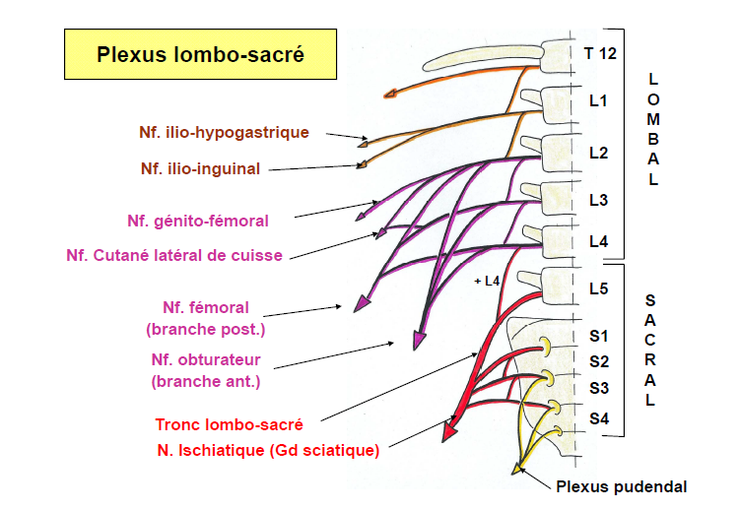
Constitution

Slide 6
Constitution
➢ Le rameau antérieur du 1er nerf lombal reçoit l’anastomose du 12ème nerf intercostal, donne les nerfs ilio-hypogastrique et ilio-inguinal et envoie une anastomose au 2ème nerf lombal.
➢ Le 2ème nerf lombal reçoit l’anastomose du 1er nerf lombal, donne le nerf cutané latéral de la cuisse et le nerf génito-fémoral, un rameau pour le nerf fémoral, un rameau pour le nerf obturateur et une anastomose pour le 3ème nerf lombal.
➢ Le 3ème nerf lombal reçoit l’anastomose du 2ème nerf lombal, donne un rameau pour le nerf fémoral et un pour le nerf obturateur, et une anastomose pour le 4ème nerf lombal.
➢ Le 4ème nerf lombal reçoit l’anastomose du 3ème nerf lombal, donne un rameau pour le nerf fémoral et un pour le nerf obturateur, et une anastomose pour le 5ème nerf lombal.

Slide 7
Il y a à noter :
➢ nerfs fémoral et obturateur ont les mêmes origines, venant tous deux des 2ème , 3ème et 4ème nerfs lombaux.
➢ le 4ème nerf lombal envoyant en outre une anastomose au plexus sacral, c’est-à-dire au nerf sciatique, ce nerf lombal concourt à la constitution des trois grands nerfs du membre inférieur :
aussi la nomme-t-on souvent nerf en fourche.
Ainsi constitué, le plexus lombal,
très étroit en haut, plus large en bas,
a une forme triangulaire à base inférieure

Slide 8
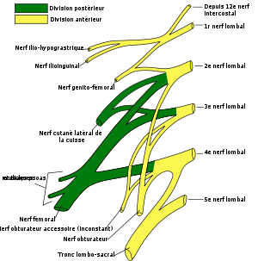

Slide 9
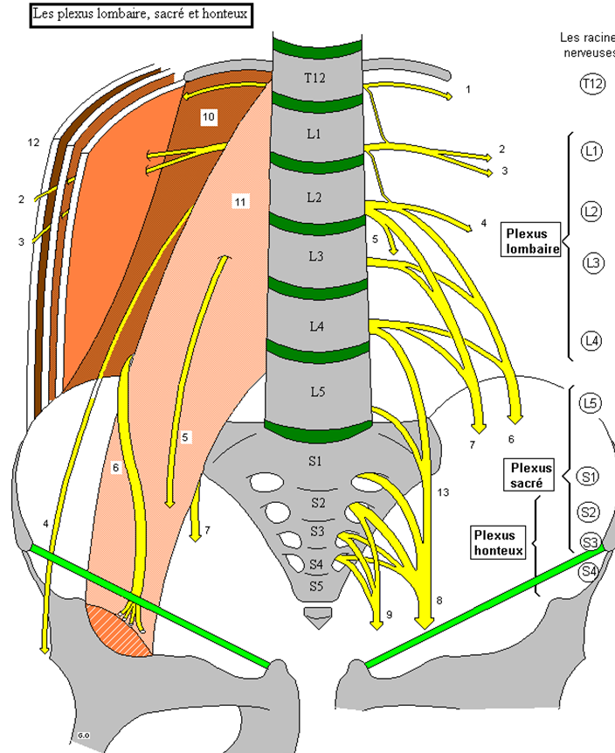
Situation
Le plexus lombaire est situé
entre les faisceaux du muscle grand psoas,
longeant les faces latérales des corps vertébraux,
en avant des apophyses costiformes

Slide 10
Distribution
Les branches collatérales:
Rameaux musculaires pour
- le muscle grand psoas
- petit psoas
- carré des lombes
nerf ilio-hypogastrique
nerf ilio-inguinal
nerf génito-fémoral
nerf cutané latéral de la cuisse

Slide 11
Nerf ilio-hypogastrique (grand abdominogénital):
• Nerf mixte venu du rameau antérieur du premier nerf lombal, se dirigeant en bas, en dehors et en avant.
Il donne :
• Un rameau fessier pour la partie supérieure la fesse
• Branche abdominale : Pour les muscles et téguments de la partie inférieure de l’abdomen
• Branche génitale : Se divise en 2 rameaux
médiale : Pour les téguments du pubis et scrotum ou grandes lèvres. latérale : Partie supéro-médiale de la cuisse.
• Les deux rameaux du nerf ilio-hypogastrique ont fourni de nombreux rameaux aux différents muscles de la paroi antérolatérale de l’abdomen.

Slide 12
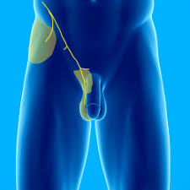
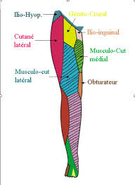
Nerf ilio-hypogastrique

Slide 13
Nerf ilio-inguinal (ancien petit abdominogénital):
• Nerf sensitif originaire de L1 Sous-jacent au précédent qu’il complète, il a une disposition semblable.
• Souvent son rameau antérieur fusionne dans le canal inguinal avec le rameau génital du nerf ilio-hypogastrique.
Nerf cutané latéral de la cuisse (Ancien fémoro-cutané):
• Nerf sensitif originaire de L2 et L3 se dirigeant en bas, en dehors et en avant.
Donne :
• Une branche postérieure pour la partie postéro-latérale de la cuisse.
• Une branche antérieure pour la partie antérolatérale de la cuisse.
Nerf génito-fémoral:
• Nerf mixte originaire de L2 se dirigeant en bas et en avant.
Donne :
• Une branche médiale (génitale) : pour le muscle crémaster et les téguments du scrotum ou grandes lèvres et du pubis.
• Une branche latérale (fémorale) : pour les téguments du triangle de Scarpa.

Slide 14
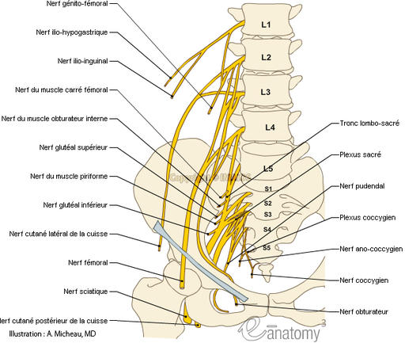

Slide 15
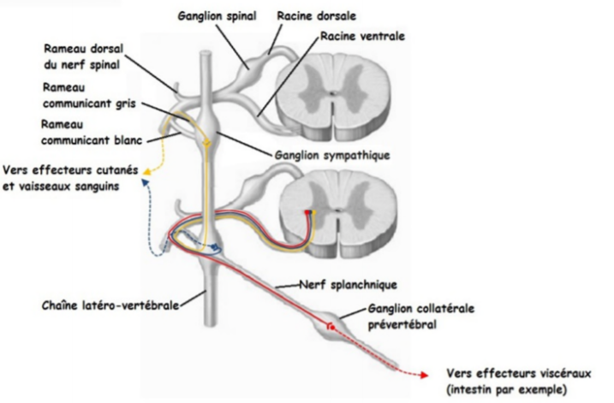
Anastomoses
Anastomoses des branches ventrales entre elles
Avec la chaine sympathique par des rameaux communicants du tronc sympathique qui s’engagent sous le psoas pour gagner les nerfs lombaux

Slide 16
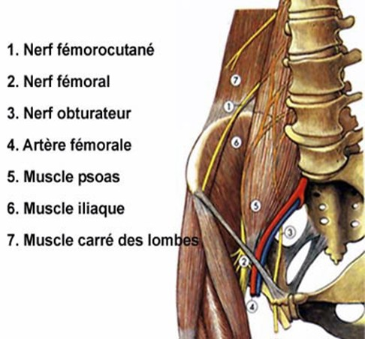
Rapports
Entre les faisceaux du muscle psoas
Longeant les faces latérales des corps vertébraux
En avant des apophyses costiformes
les artères et veines intercostales lombale et avec la veine lombale ascendante

Slide 17
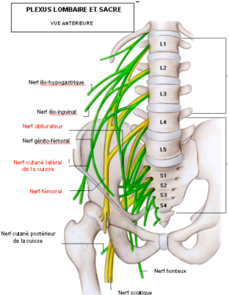
1- Nerf fémoral
(nerf crural).
Nerf mixte sensitivo-moteur
Origine
Par 3 racines issues des branches ventrales des
2e , 3e et 4e nerf spinaux lombaires (L2,L3,L4)

Slide 18
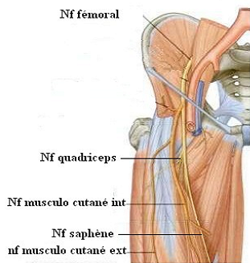
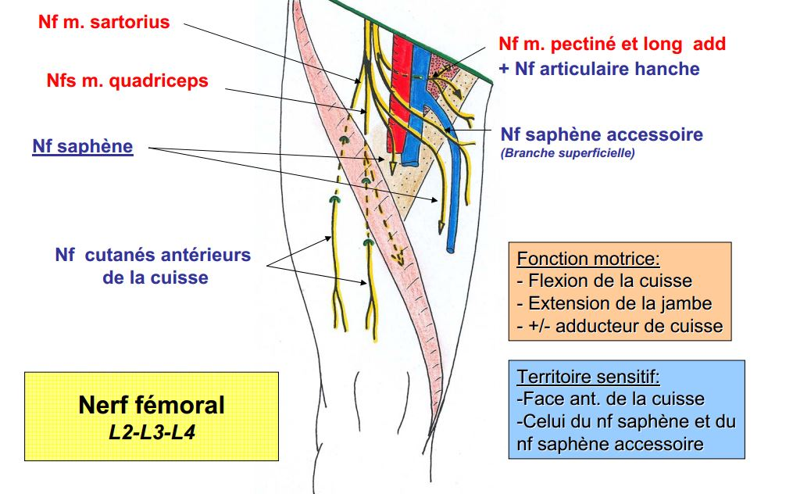
Nerf fémoral (nerf crural)
Trajet
En regard de 5e lombaire,
se porte en bas, entre le psoas et l’iliaque puis sur la face antérieure du psoas.
passe sous ligament inguinal
pour se terminer dans le trigone fémoral.

Slide 19
Nerf fémoral.
Rapports
Dans la fosse iliaque,
il est accompagné par:
les nerfs cutané latéral de la cuisse
le nerf génito fémoral en dehors
les vaisseaux iliaques externes
vaisseaux spermatique et
uretère pelvien en dedans

Slide 20
1- Nerf fémoral.
Rapports
Sous la gaine inguinal,
le nerf chemine en dehors de l’artère et la veine fémorale
Dans le trigone fémoral ,
le nerf est en dehors des vaisseaux fémoraux

Slide 22
Nerf fémoral
branches collatérales
Rameaux pour le muscle psoas
Rameaux pour le muscle iliaque
Rameaux pour l’artère fémorale
Le nerf fémoro-cutané antéro latéral de Valentin
Le nerf du pectiné

Slide 23
1- Nerf fémoral,
branches terminales
Plans superficiel - nerf musculo-cutané latéral
- nerf musculo-cutané médial
Plans profond - nerf du quadriceps fémoral
- nerf saphène

Slide 24
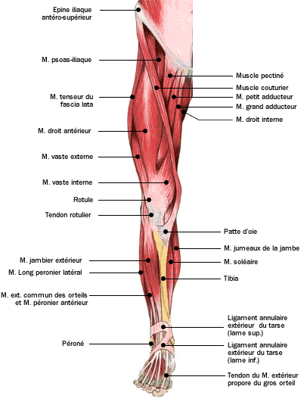
1- Nerf fémoral, territoires d’innervation
Territoires d’innervation motrice
Fléchisseur de la cuisse
Extenseur de la jambe
Moteur pour:
ilio-psoas,
pectiné,
long adducteur,
quadriceps et
sartorius

Slide 25
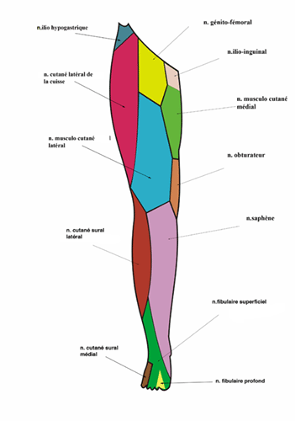
1- Nerf fémoral, territoires d’innervation
Territoires d’innervation sensitive
Assure la sensibilité
des téguments des régions suivantes:
face antérieure de la cuisse
face antéro-médiale du genou
face antéro-médiale de la jambe
et du cou de pied.

Slide 26
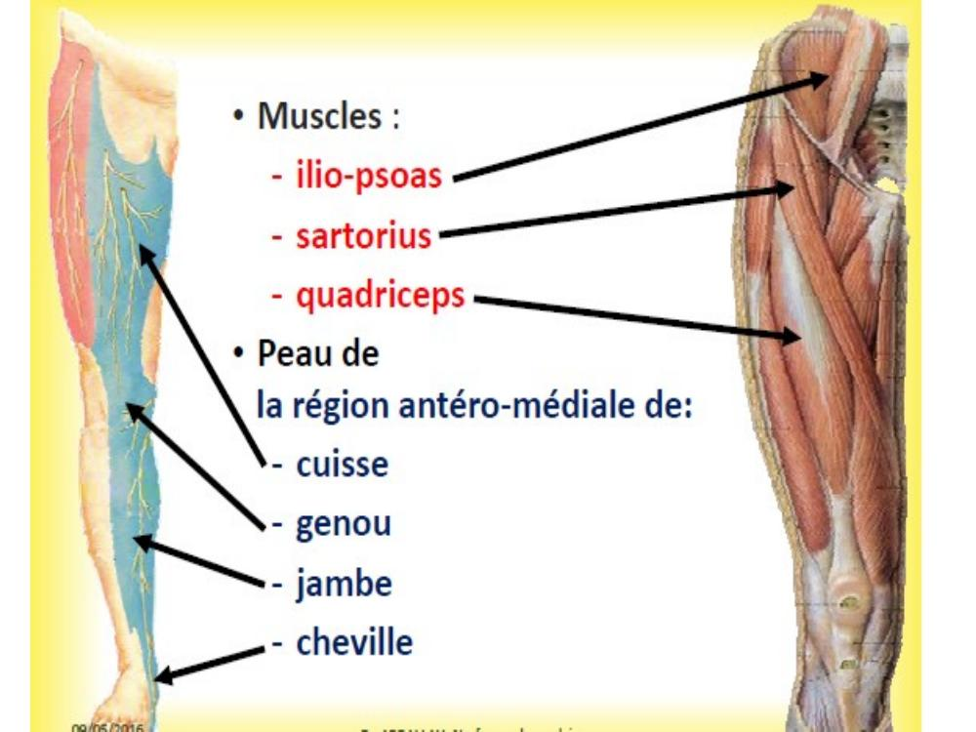
1- Nerf fémoral, territoires d’innervation

Slide 27
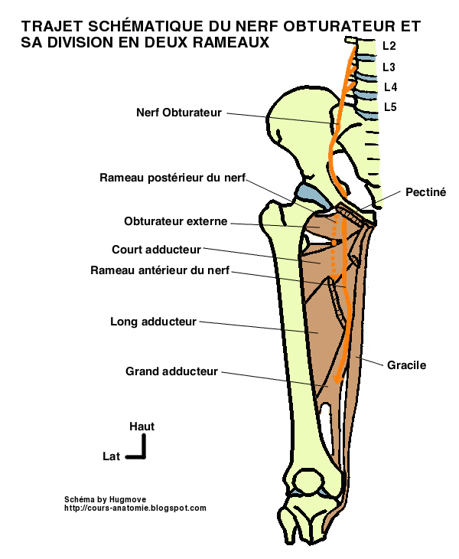
Nerf obturateur
Nerf mixte sensitivo-moteur
Origine
Par 3 racines issues des branches ventrales des
2e , 3e et 4e nerf spinaux lombaires (L2,L3,L4)

Slide 28
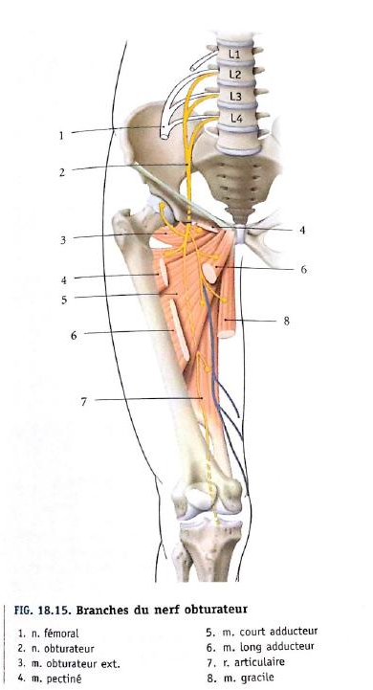
Nerf obturateur
Trajet
Le nerf se forme en arrière du muscle gd psoas,
descend le long de son bord médial
passe devant l’aile du sacrum,

Slide 29
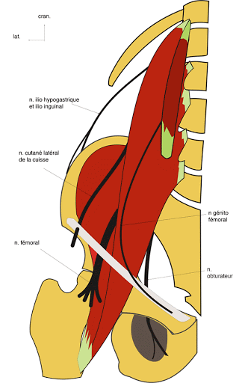
Nerf obturateur
Trajet
Passe en dehors de l’artère ilio-lombale,
derrière les nœuds lymphatiques iliaques communs.
pénètre le bassin contre la paroi pelvienne et l’aponévrose obturatrice
s’engage dans le foramen obturé
où il se termine en deux branches antérieure superficielle et postérieure profonde

Slide 30

Nerf obturateur
Rapports
Dans la région lombaire
le nerf est en rapport avec le muscle psoas et les éléments vasculo-nerveux :
les nerfs ilio-hypogastriques et ilio-inguinal
le nerf cutané latéral
nerf génito-fémoral
Veines lombaires ascendantes
Tronc lombo-sacral

Slide 31
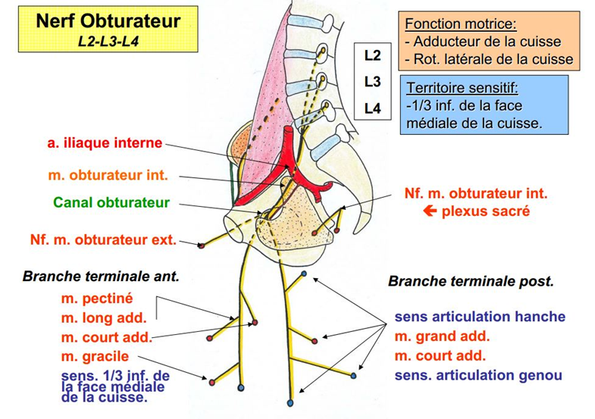
Nerf obturateur, branches collatérales
Nerfs articulaires pour la coxo-fémorale
Nerfs du muscle obturateur externe

Slide 32
Nerf obturateur, branches terminales
Branche antérieure ou superficielle, elle donne plusieurs rameaux
- Rameau du m pectiné
- nerf du m long adducteur
- nerf m court adducteur
- nerf du m gracile
- rameau cutané
Branche postérieure ou profonde
- Rameaux musculaires
- Rameaux articulaires pour le genou

Slide 33
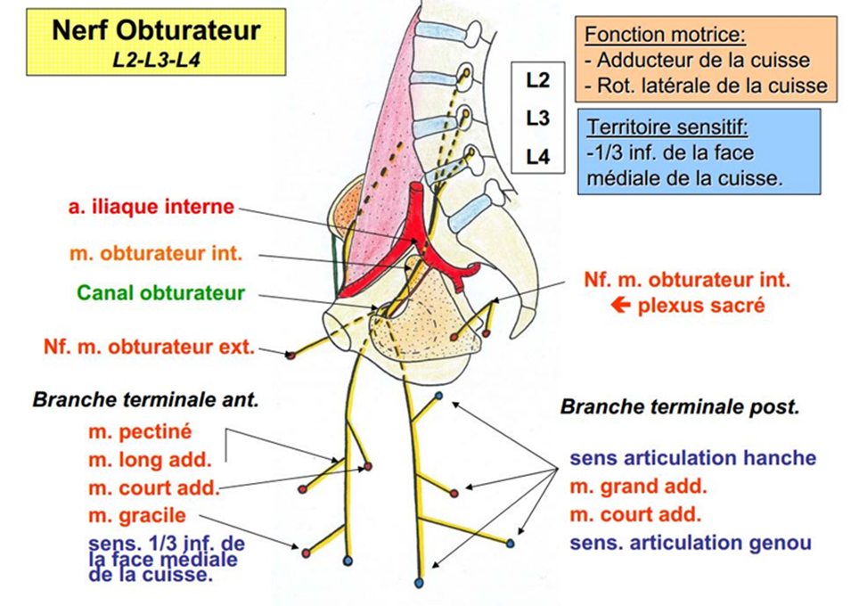
1- Nerf obturateur, branches terminales

Slide 34
- Nerf obturateur, territoires d’innervation
Territoires d’innervation motrice
Adducteur et
Rotateur latéral de la cuisse
Moteur pour:
obturateur externe,
pectiné,
court adducteur,
long adducteur,
grand adducteur
et gracile

Slide 35
- Nerf obturateur, territoires d’innervation
Territoires d’innervation sensitive
Assure la sensibilité
des téguments de la
face médiale de la cuisse

Slide 36
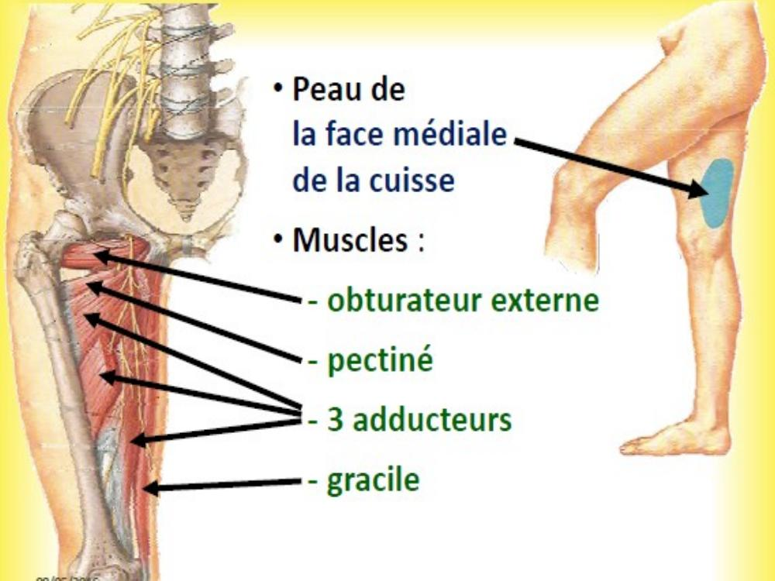
- Nerf obturateur, territoires d’innervation

Slide 37
Références
Anatomie de l’appareil locomoteur « DUFOUR »
Le cours d’anatomie « HAMMOUDI »
Névrologie du membre pelvien«BOUKERCHE»
Anatomie clinique « KAMINA »
Atlas d’anatomie « NETTER »

